Slide 1


Slide 2


Proyecto MUSEAT
MUSEO REGIONAL DE ATACAMA
Fachada Cerámica Ventilada
una apuesta normativa
Jorge tobar - Pablo polanco

Slide 3

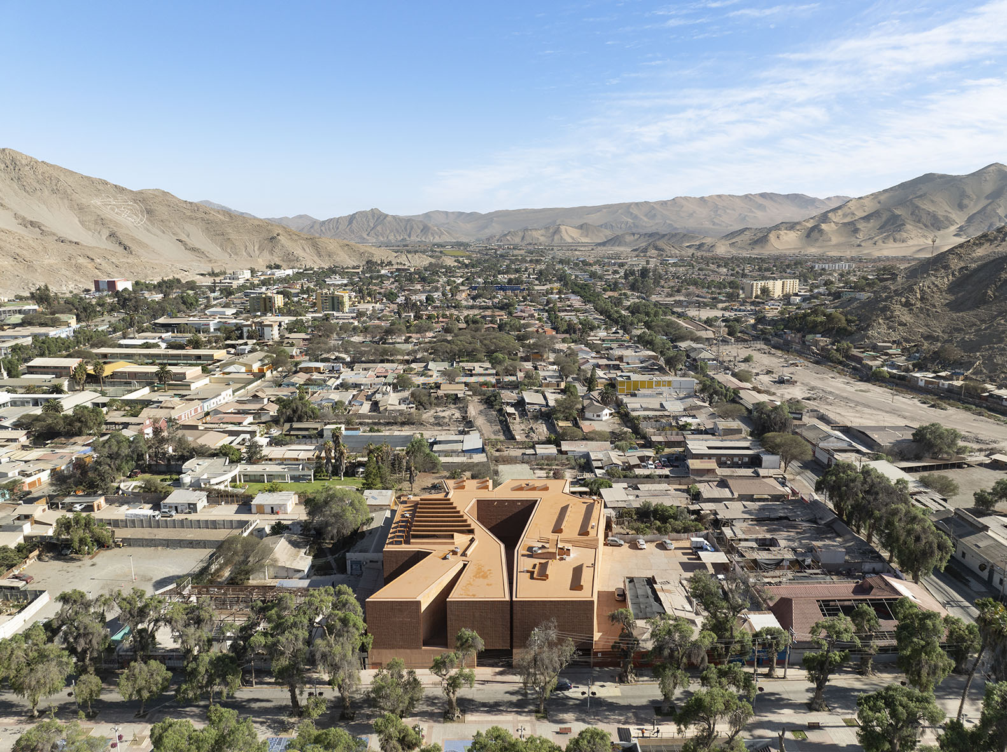
Proyecto museat – museo regional de atacama
Fachada cerámica ventilada, una apuesta normativa
ANTECEDENTES GENERALES
Nombre : Edificio Museat Arquitectos : Max Núñez Arquitectos
Ubicación : Copiapó, Atacama - Chile. Cálculo : Mauricio Ahumada (Q.E.P.D)
Uso : Publico - Museo. Revisor : CRL
Mandante : Servicio Nacional del Patrimonio Cultural Constructora : DVC
Superficie : 7.000 m² Adscripción : CLANN INGENIEROS

Slide 4
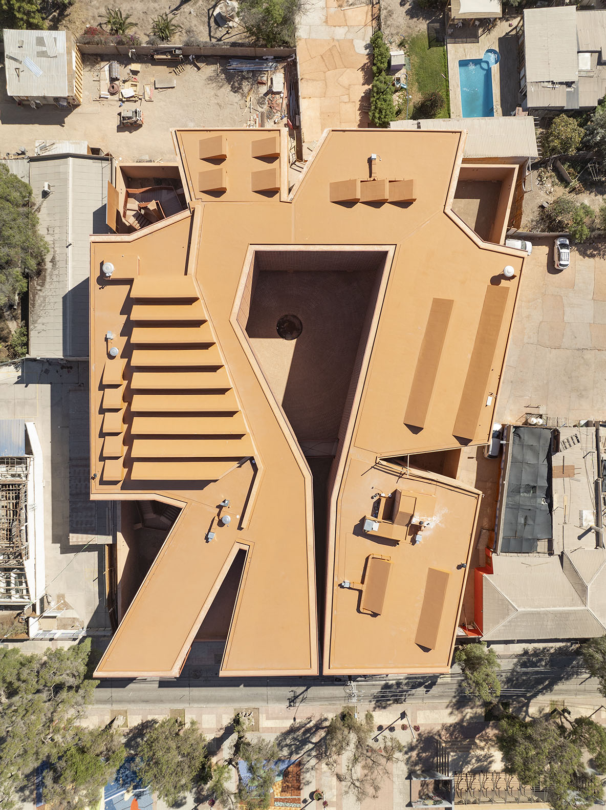
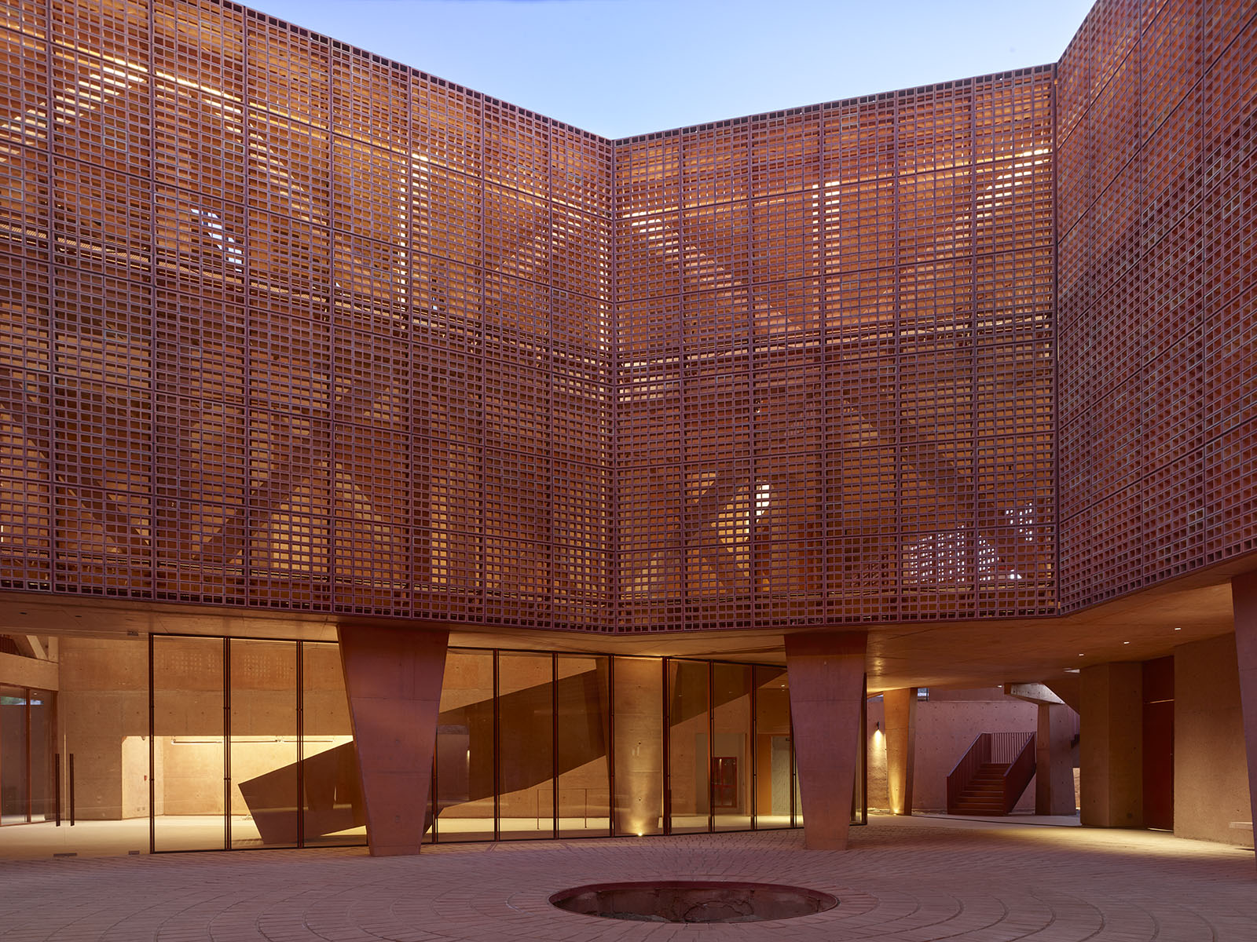
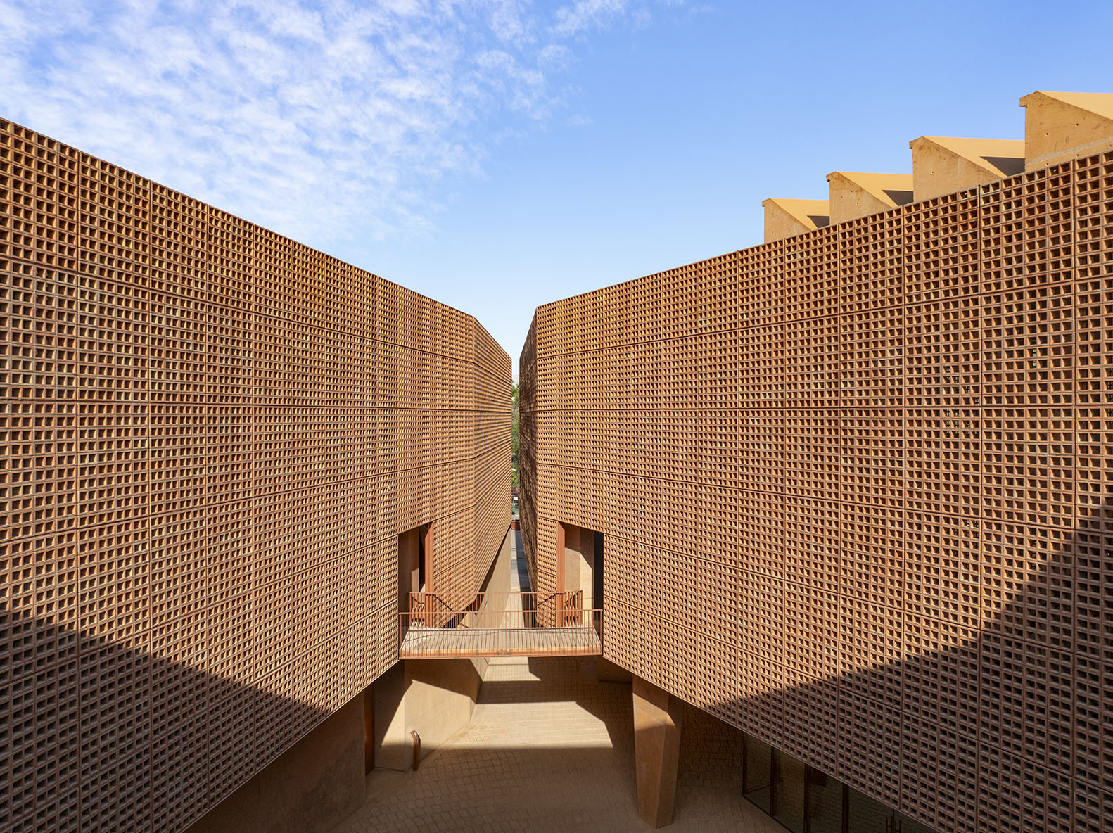
Proyecto museat – museo regional de atacama
Fachada cerámica ventilada, una apuesta normativa
ANTECEDENTES GENERALES
El proyecto corresponde a una estructura de hormigón armado con 2 niveles subterráneos, y 3 niveles sobre cota cero, con alturas de entre piso relevantes, generando una equivalencia con un edifico de 5 pisos (12.6m sobre cota cero).
Las plantas superiores forman una “U”, sin conseguir unirse en su vértice, generando una asimetría importante. En cielo 2° piso se unen a través de un puente ambos sectores.
Por las caras interiores, se proyectó una fachada ventilada soportada en una retícula/cercha de hormigón armado, apoyada en pilares de secciones variables.

Slide 5
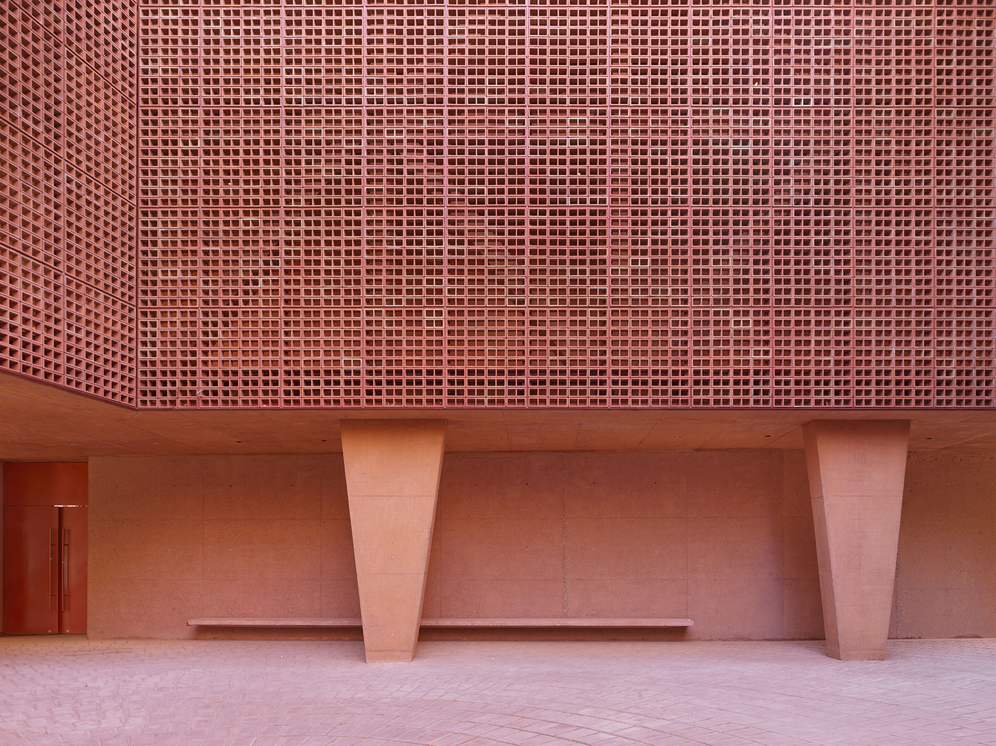
Proyecto museat – museo regional de atacama
Fachada cerámica ventilada, una apuesta normativa
2. ALCANCE
En el año 2022, en pleno proceso constructivo, el MOP les informa a los arquitectos que su fachada de ladrillos, debe ser reemplazada por algo más liviano, del tipo revestimiento Hunter Duglas; dado los antecedentes que se manejaban del terremoto del 2010, referente al mal desempeño de elementos secundarios.
La oficina de Máx Núñez encarga a CLANN INGENIEROS el trabajo de validar frente al MOP el diseño y posterior construcción de esta fachada ventilada continua de ladrillos de arcilla.

Slide 6
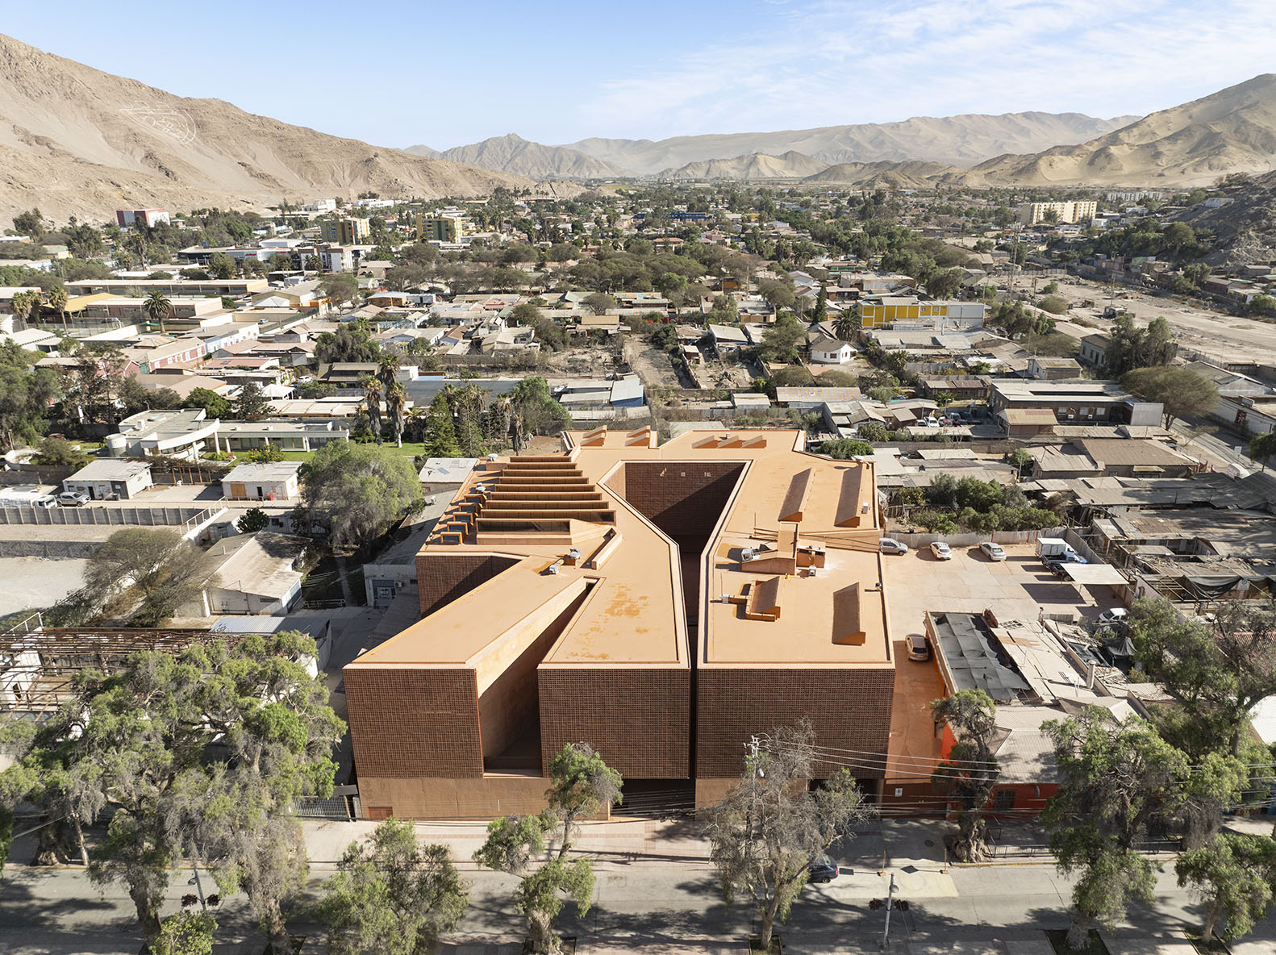
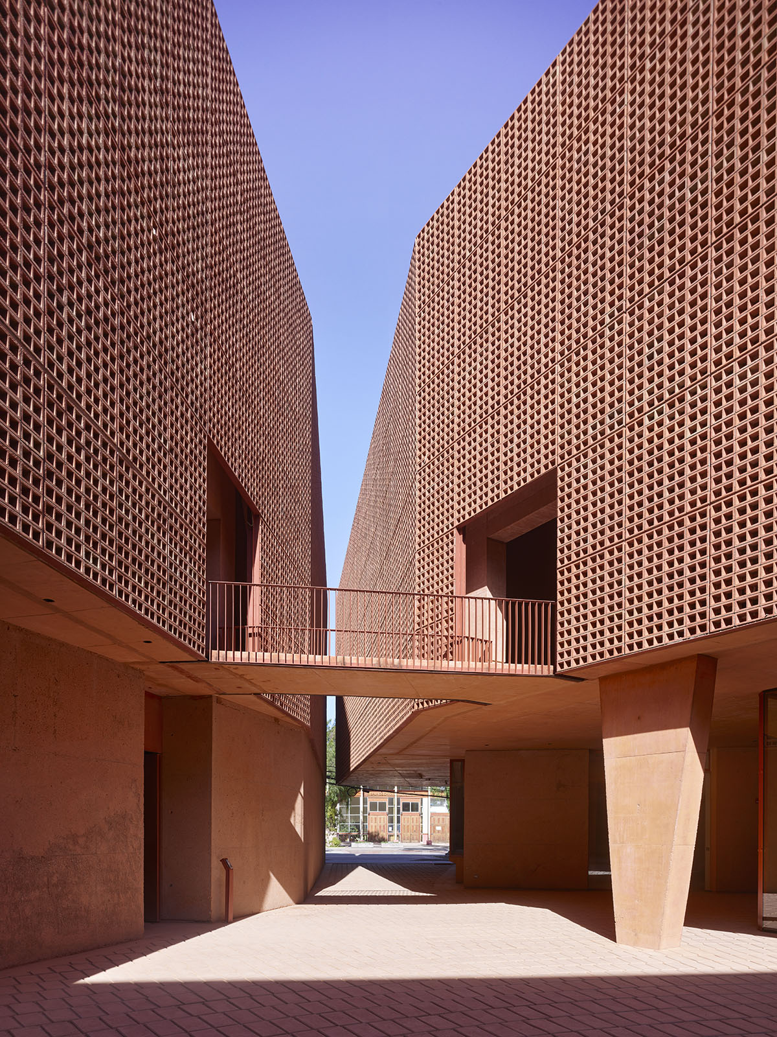
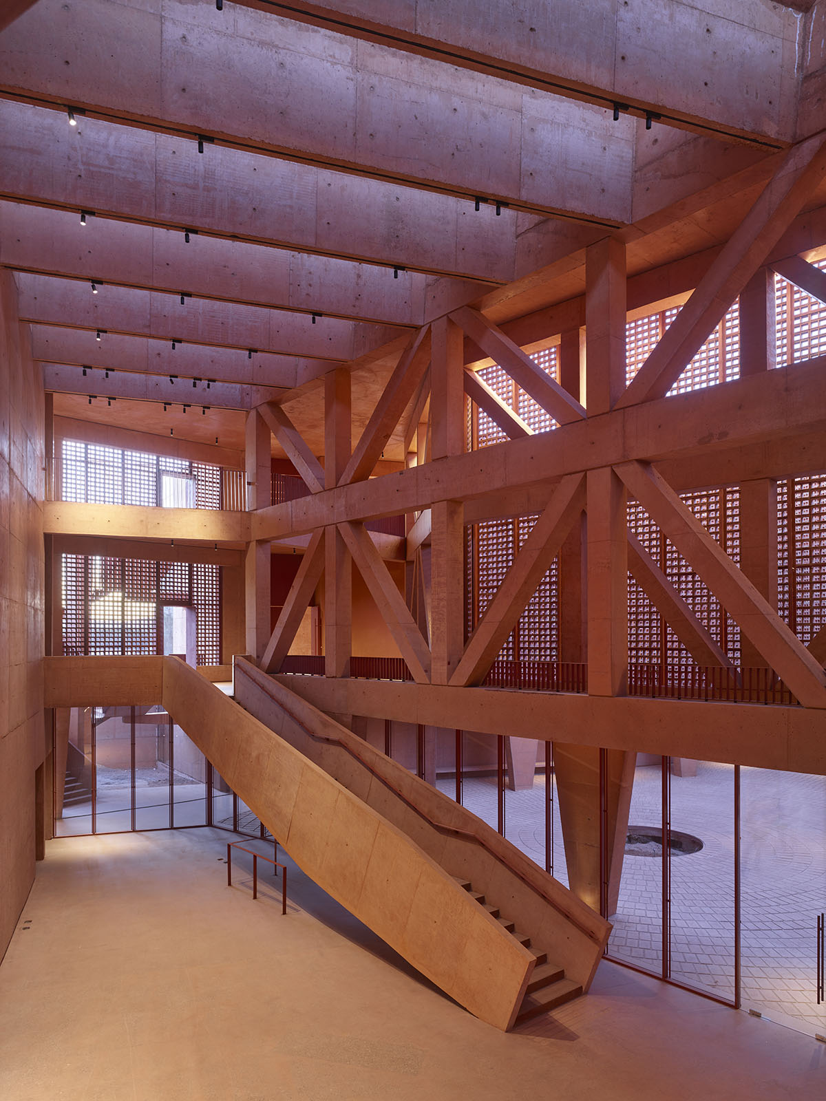
Proyecto museat – museo regional de atacama
Fachada cerámica ventilada, una apuesta normativa
3. ARQUITECTURA

Slide 7
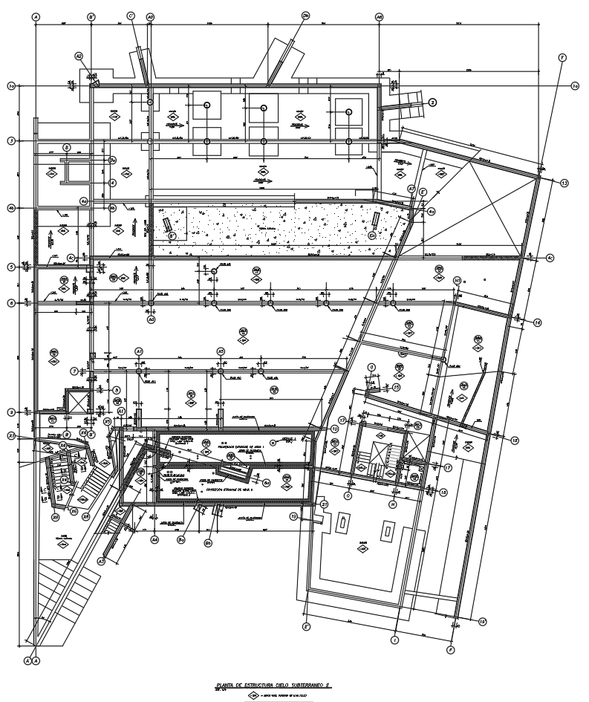
Proyecto museat – museo regional de atacama
Fachada cerámica ventilada, una apuesta normativa
4. INGENIERIA ESTRUCTURAL
2 niveles subterráneos, con alturas de 3.2m
3 niveles superiores con alturas de 4.0m, 5.0m y 3.6m, respectivamente.
Sectores con muros en doble altura.
Estructura de muros de hormigón armado.
Losas tradicionales con sistemas de vigas de HA.

Slide 8
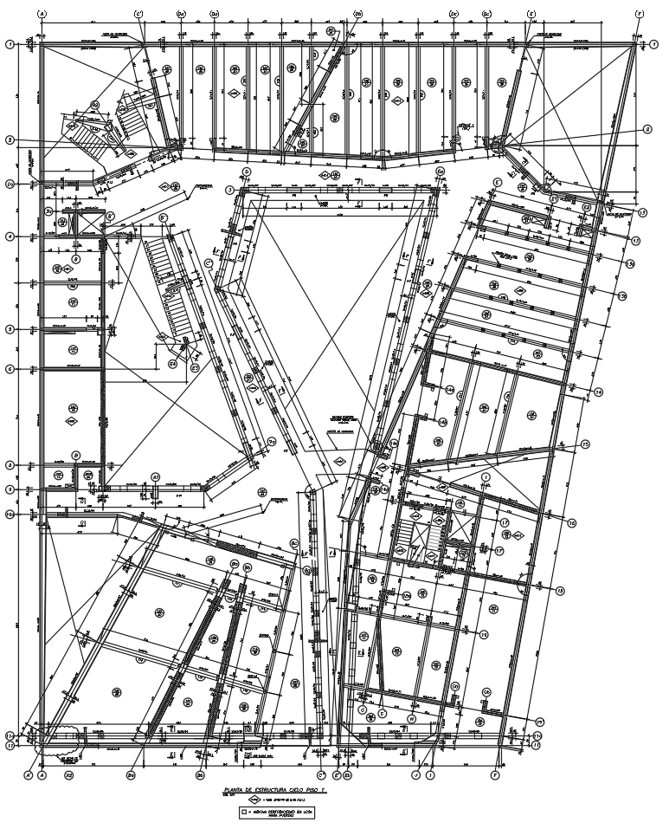
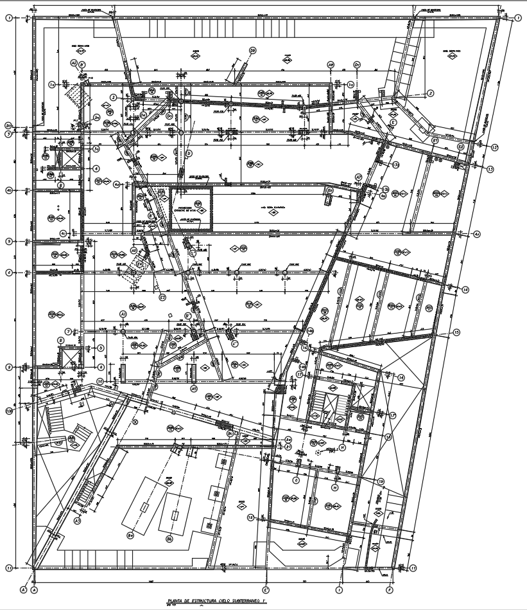
Proyecto museat – museo regional de atacama
Fachada cerámica ventilada, una apuesta normativa

Slide 9
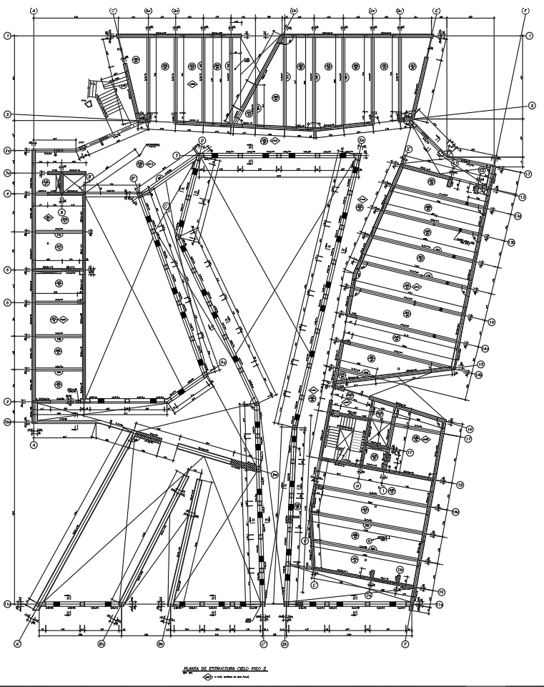
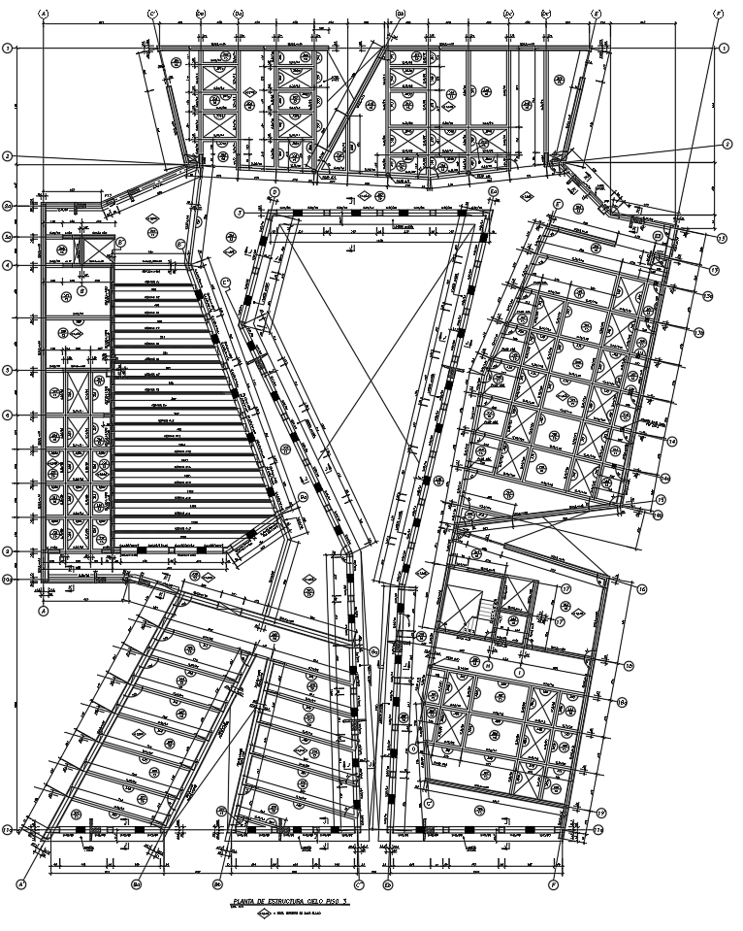
Proyecto museat – museo regional de atacama
Fachada cerámica ventilada, una apuesta normativa

Slide 10
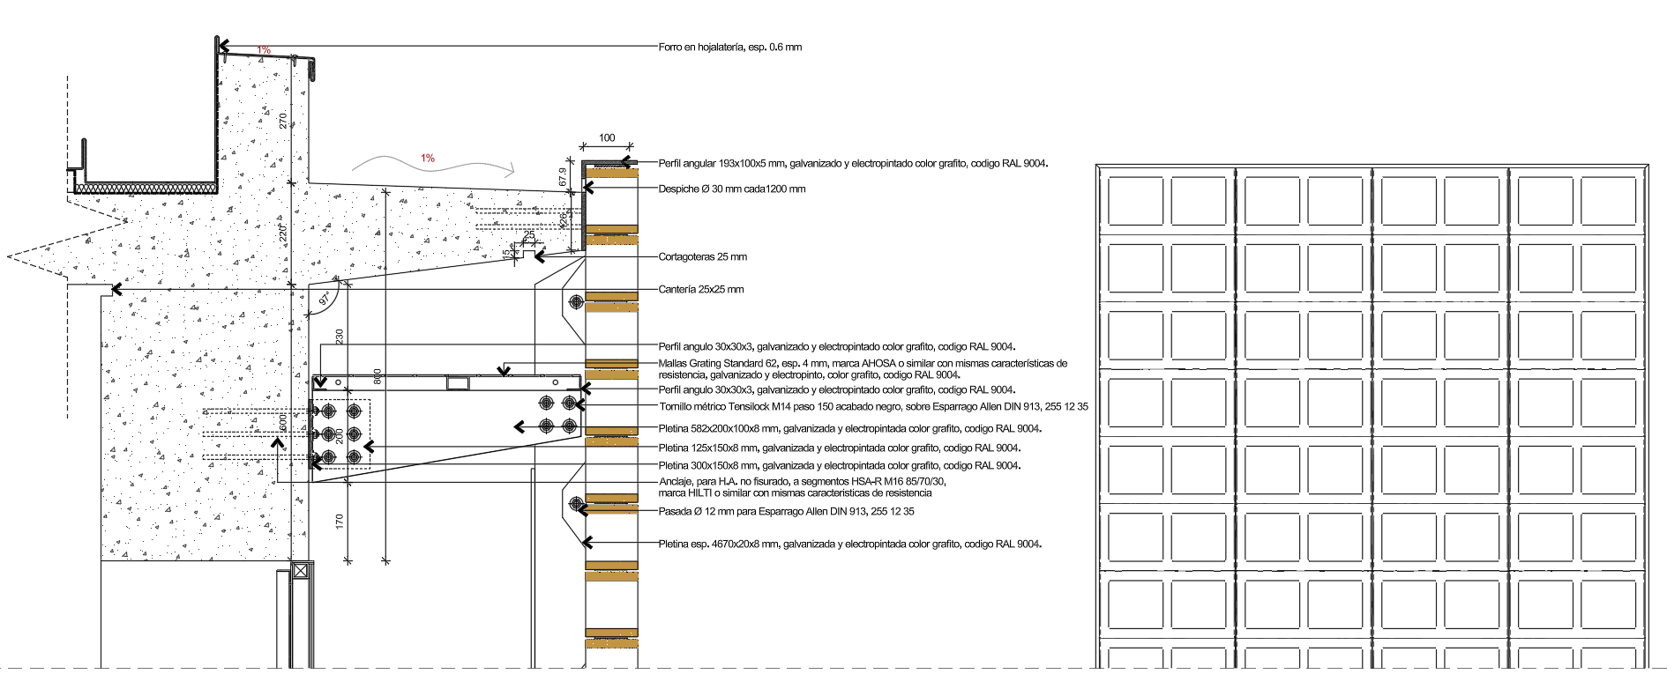
Proyecto museat – museo regional de atacama
Fachada cerámica ventilada, una apuesta normativa
1er contrato: ASESORIA ESTRUCTURAL
Revisión estructural del muro cortina colgado de ladrillos
CORTE ARQ.

Slide 11
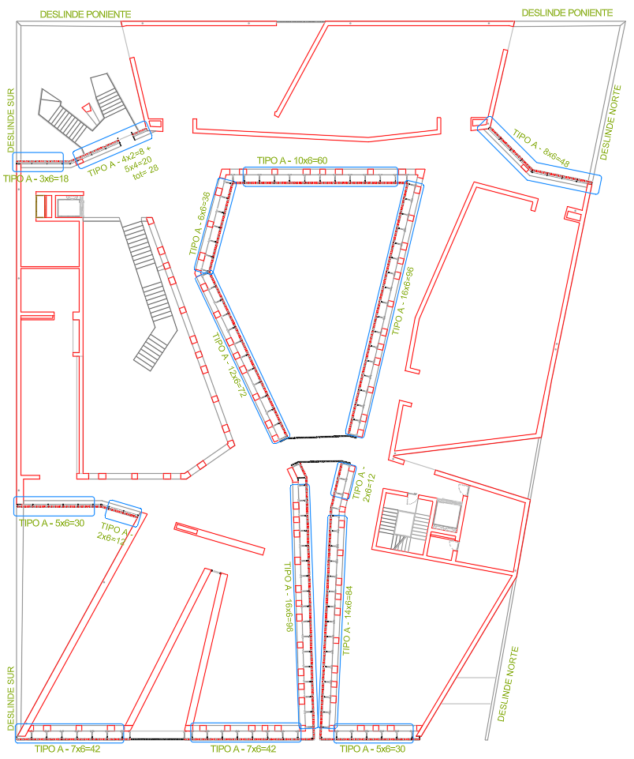
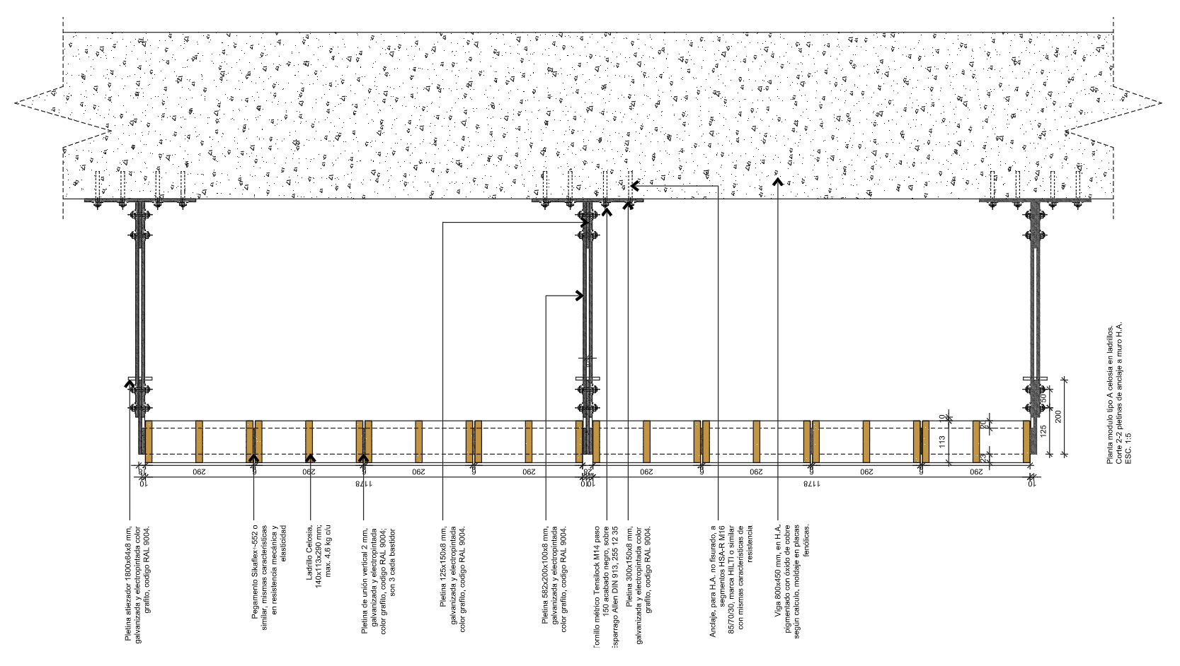
Proyecto museat – museo regional de atacama
Fachada cerámica ventilada, una apuesta normativa
1er contrato: ASESORIA ESTRUCTURAL
Revisión estructural del muro cortina colgado de ladrillos
PLANTA ARQ.
ARQ: pletinas planas / falta de rigidez lateral / falta de detallamiento y notas constructivas
CAL:¿como se comportará? / ¿albañilería confinada?
OTROS: ensayos / capacidades unidad cerámica / normas / laboratorio

Slide 12
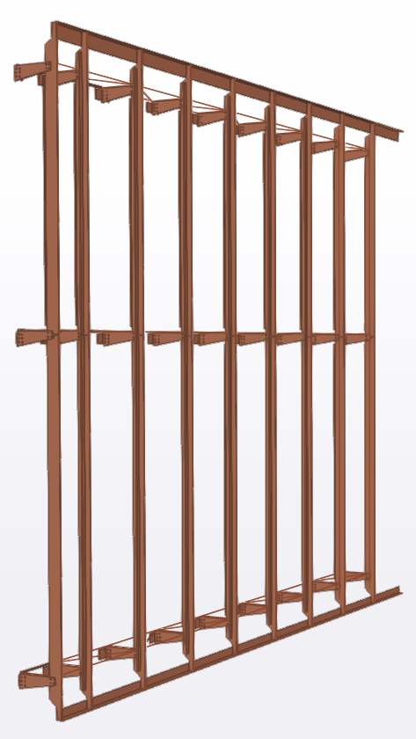
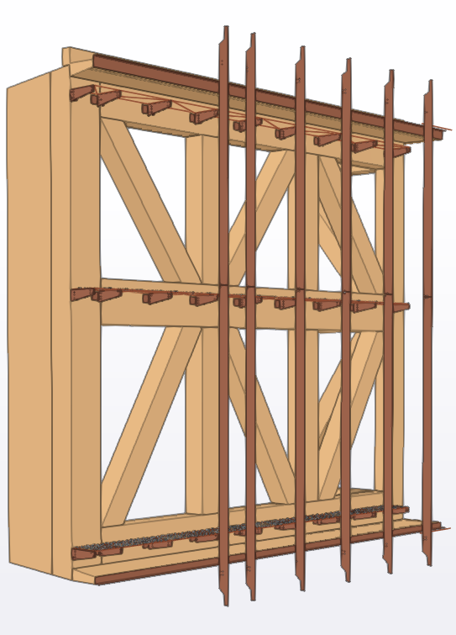
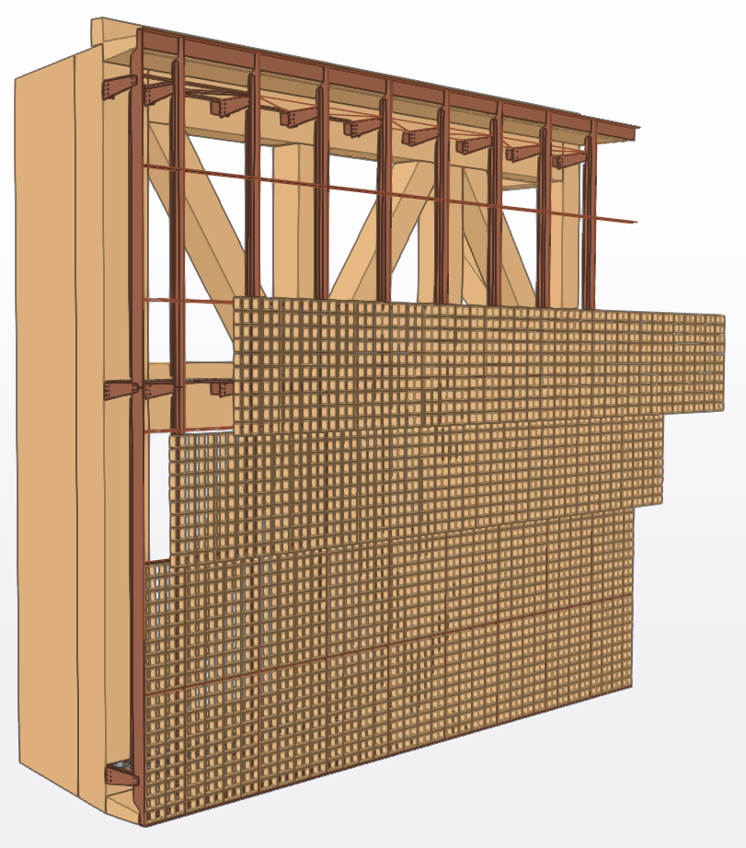
Proyecto museat – museo regional de atacama
Fachada cerámica ventilada, una apuesta normativa
1er contrato: ASESORIA ESTRUCTURAL
Revisión estructural del muro cortina colgado de ladrillos

Slide 13
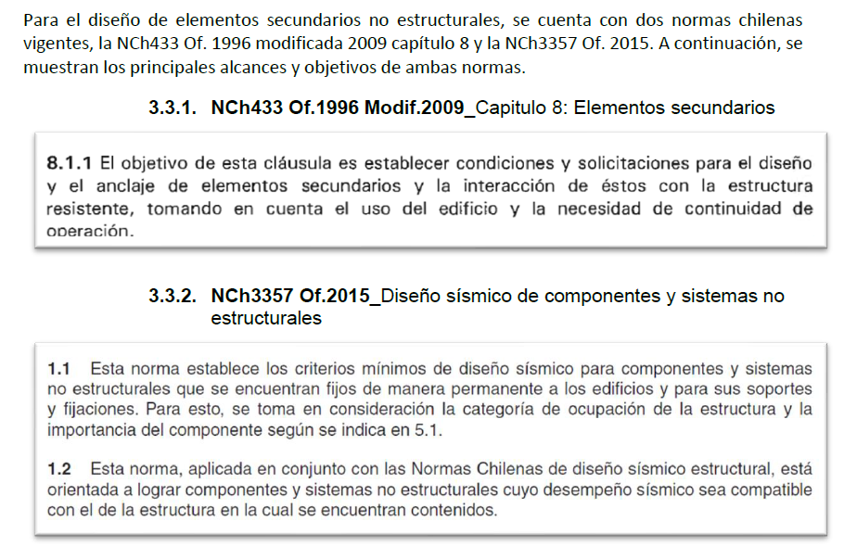
Proyecto museat – museo regional de atacama
Fachada cerámica ventilada, una apuesta normativa
Alcance Normativo

Slide 14
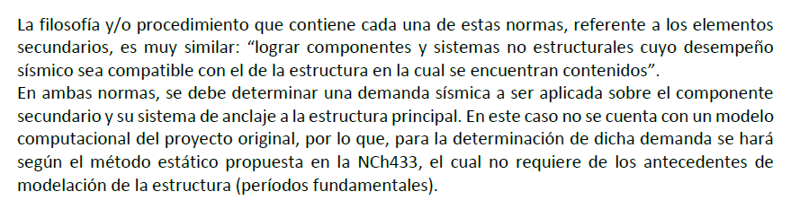
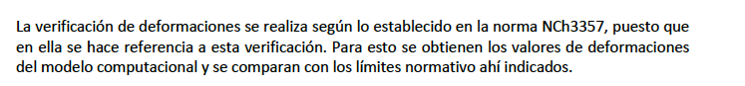
Proyecto museat – museo regional de atacama
Fachada cerámica ventilada, una apuesta normativa
Alcance Normativo_Filosofía
1. Demanda_NCh433 Cap.8
2. Deformaciones_NCh3357

Slide 15
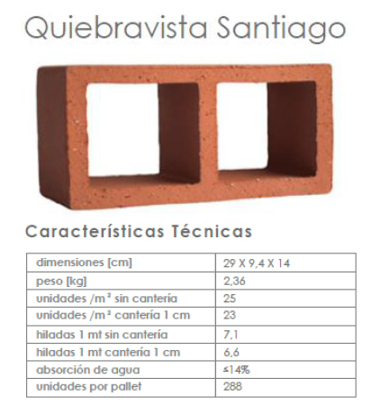
Proyecto museat – museo regional de atacama
Fachada cerámica ventilada, una apuesta normativa
Cargas de Diseño_NCh433 Cap.8
Para obtener las deformaciones y esfuerzos internos de los perfiles, es necesario determinar:
Cargas gravitacionales Cargas Laterales
- Pesos propios P_{P} = 6.669 Kg
Ladrillo 8.1 Fuerza sismica vertical
Estructura metalica F_{V} = 0.67 x A0/g x P_{P} = 1.79 Ton
con Ao/g=0.4
8.2 Nivel de desempeño ¨(tabla 8.1)
8.3 Fuerza sismica horizontal
FH = Ao/g x KP x CP x Kd x PP = 11.74 Ton
con FK/PK > Ao/g = 0.4 (método estático)
FH = 1.76 x 6,67Ton
FH = 11,74Ton

Slide 16
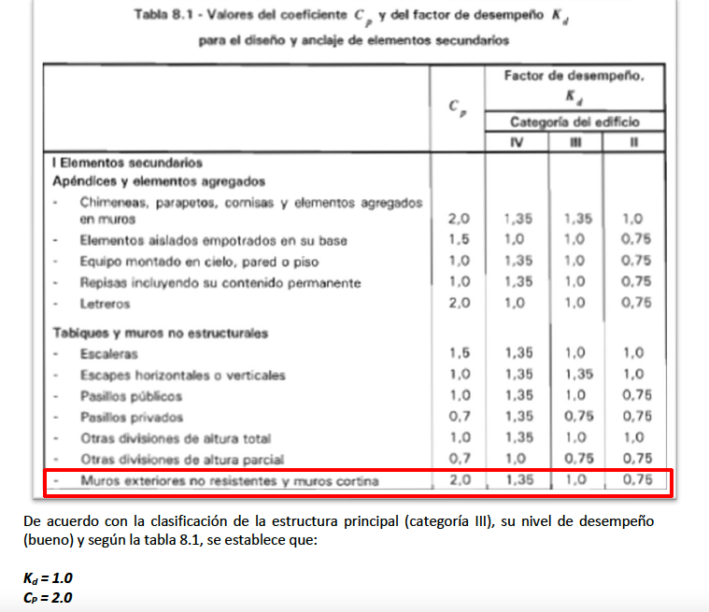
Proyecto museat – museo regional de atacama
Fachada cerámica ventilada, una apuesta normativa

Slide 17
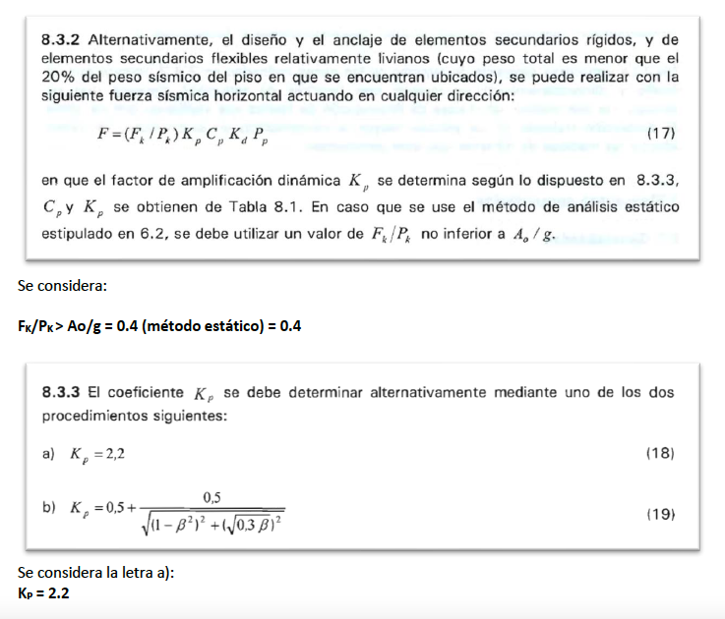
Proyecto museat – museo regional de atacama
Fachada cerámica ventilada, una apuesta normativa

Slide 18
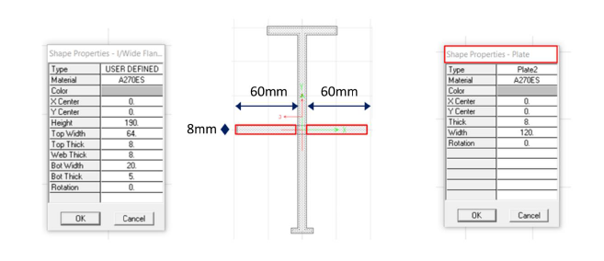
Proyecto museat – museo regional de atacama
Fachada cerámica ventilada, una apuesta normativa
Diseño perfil metálico para bastidores:

Slide 19
Proyecto museat – museo regional de atacama
Fachada cerámica ventilada, una apuesta normativa
Verificación de deformaciones_NCh 3357

Slide 20
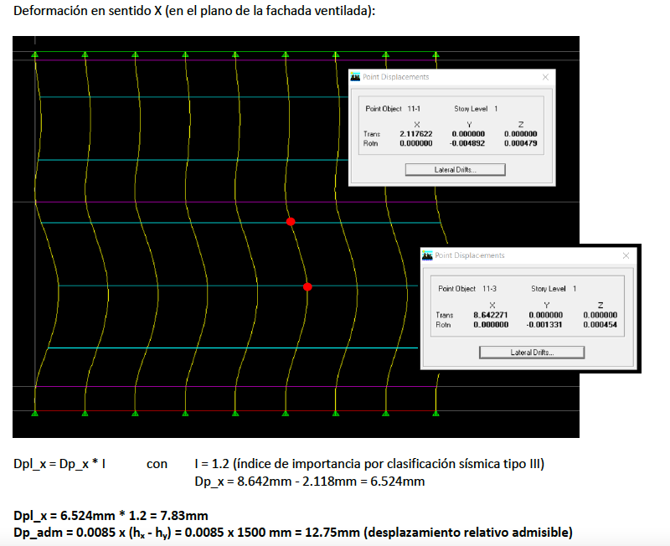
Proyecto museat – museo regional de atacama
Fachada cerámica ventilada, una apuesta normativa

Slide 21
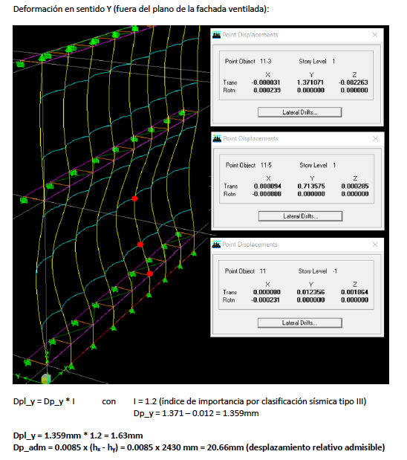
Proyecto museat – museo regional de atacama
Fachada cerámica ventilada, una apuesta normativa

Slide 22
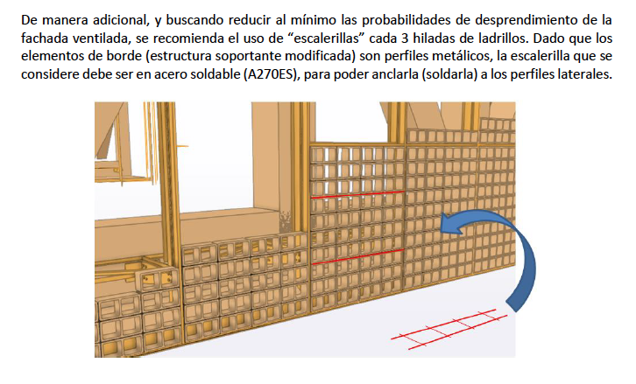
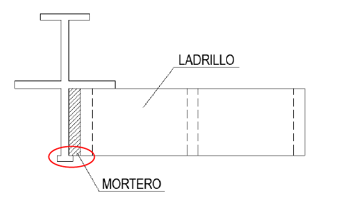
Proyecto museat – museo regional de atacama
Fachada cerámica ventilada, una apuesta normativa
Especificaciones constructivas:
Comportamiento esperado
- Escalerillas en acero
soldable A270ES
- Mortero resistente a
temperaturas altas

Slide 23
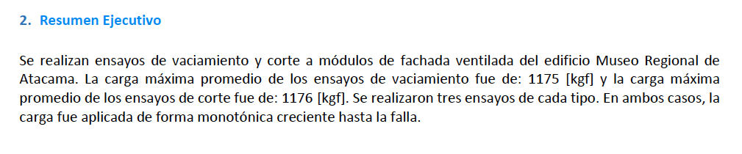
Proyecto museat – museo regional de atacama
Fachada cerámica ventilada, una apuesta normativa
Ensayos de Laboratorio_Dictuc
Ensayos Estáticos
Ensayo de vaciamiento:
- Falla por fractura de ladrillo
a flexión
- Ductilidad aportada por
escalerillas
- Para un peso de 150[kgf] las
unidades de “G” promedio
que resisten las probetas
corresponden a 8.8G.
Ensayo de corte:
- Falla frágil de ladrillos

Slide 24
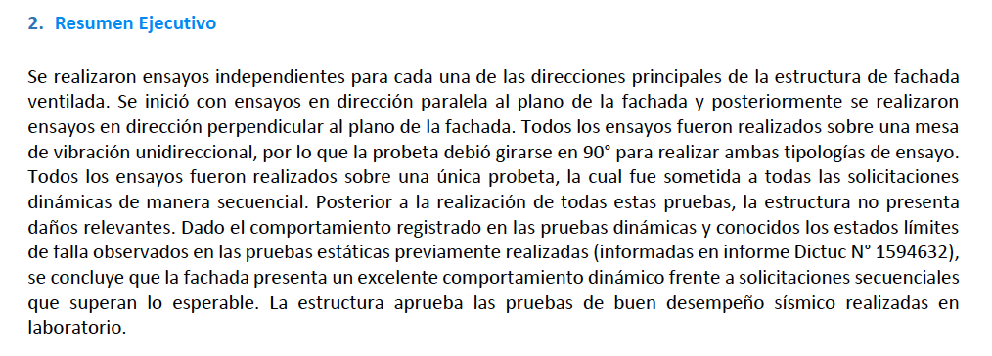
Proyecto museat – museo regional de atacama
Fachada cerámica ventilada, una apuesta normativa
Ensayos de Laboratorio_Dictuc
Ensayos Dinámicos
Mesa de vibracion unidireccional (giro probeta en 90º):
Una probeta sometida a 3 ensayos secuenciales, sin daños relevantes:
Ensayo en direccion paralela 3. Ensayo en direccion paralela - registro 27F
ensayos en direccion perpendicular

Slide 25
Proyecto museat – museo regional de atacama
Fachada cerámica ventilada, una apuesta normativa
Probeta
Altura: 4425 mm
Ancho: 2396 mm
Nota:
EEMM de soporte
diseñada para “simular”
la rigidez del soporte real.

Slide 26
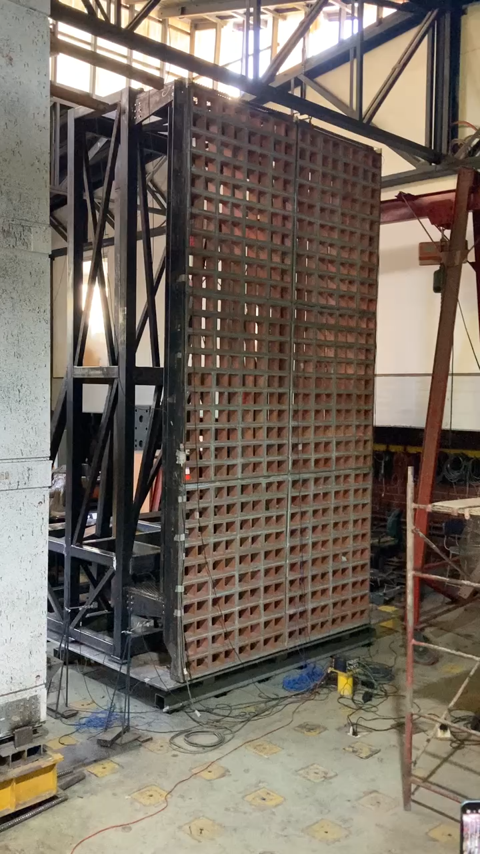
Proyecto museat – museo regional de atacama
Fachada cerámica ventilada, una apuesta normativa
Video Ensayo:
Conclusiones:
La aceleración máxima registrada en el ensayo de movimiento paralelo al plano de fachada fue superior a 4.71g
Durante la realización del ensayo en dirección paralela a la fachada, la aceleración máxima en la fachada en dirección X (perpendicular) corresponde a 2.93g. Esto indica efectos de torsión por excentricidad de la carga en el ensayo y somete a la probeta a esfuerzos de vaciamiento (flexión fuera del plano), mayores a los mínimos esperados por diseño (1.75g).
Para el caso de los ensayos en dirección fuera del plano, las aceleraciones máximas registradas en la fachada correspondieron a 2.11g. Esta aceleración es mayor a la esperada por diseño de 1.75g.

Slide 27
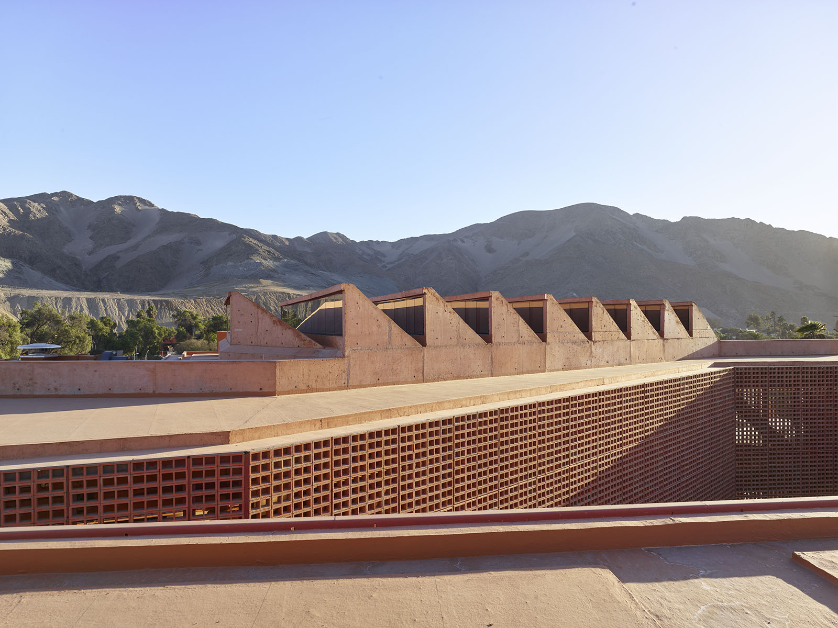
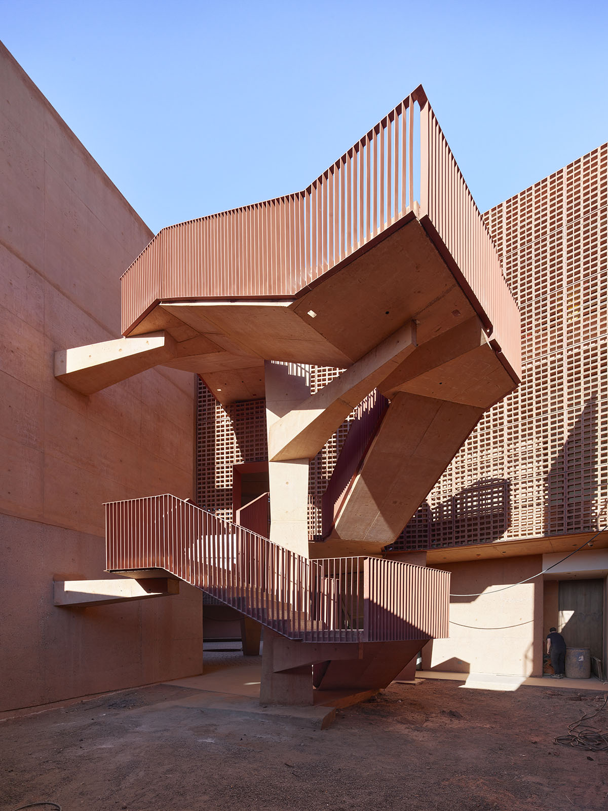
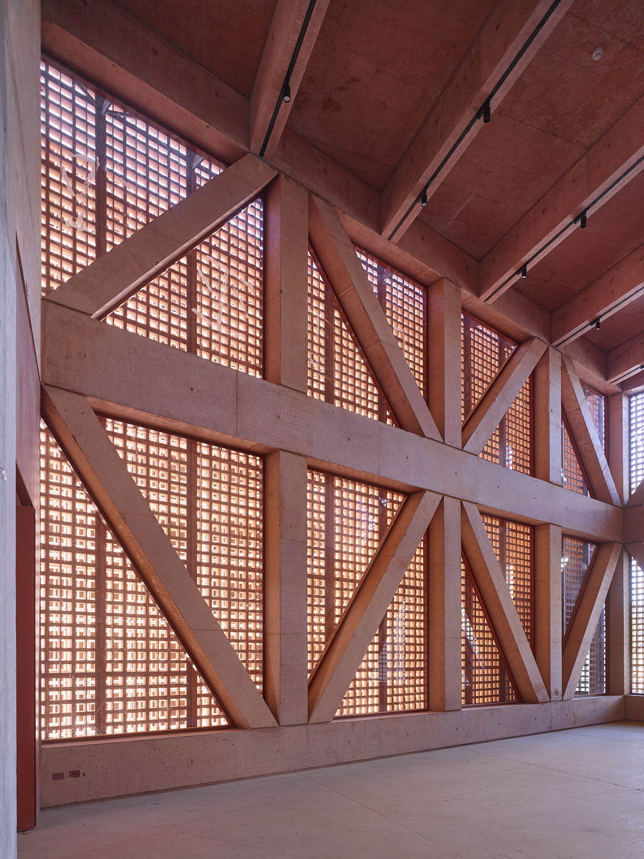
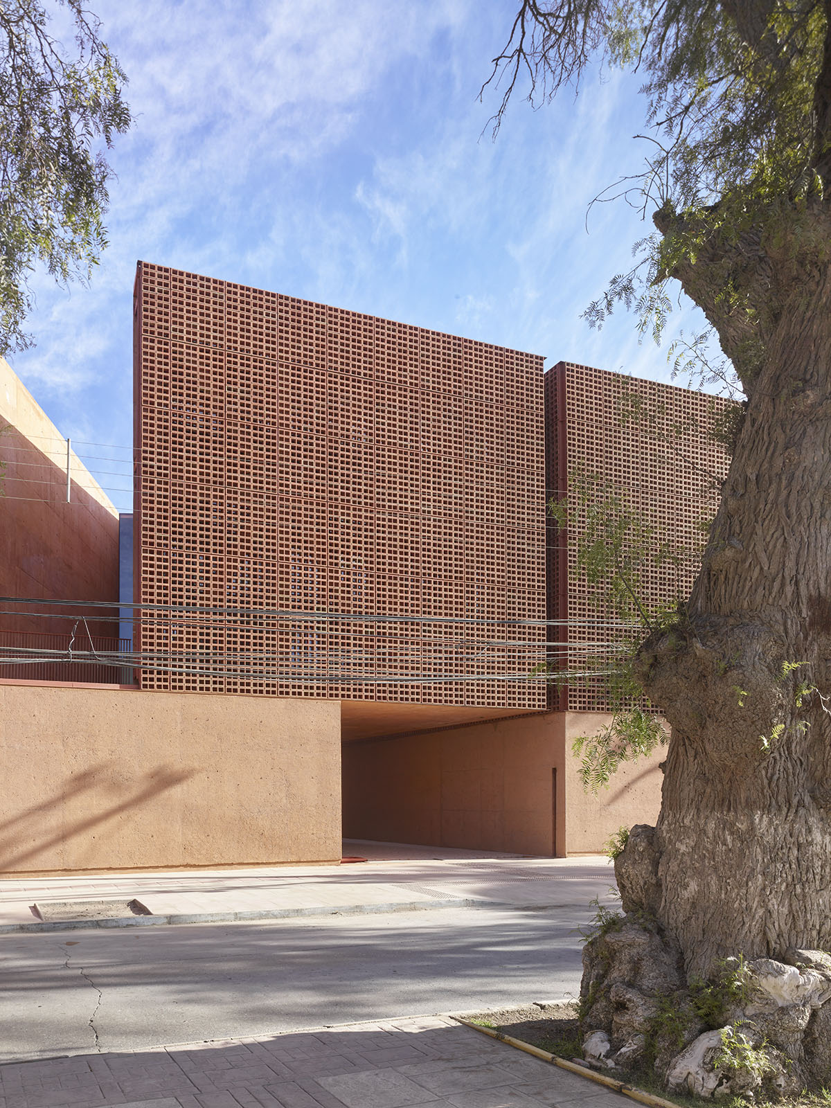
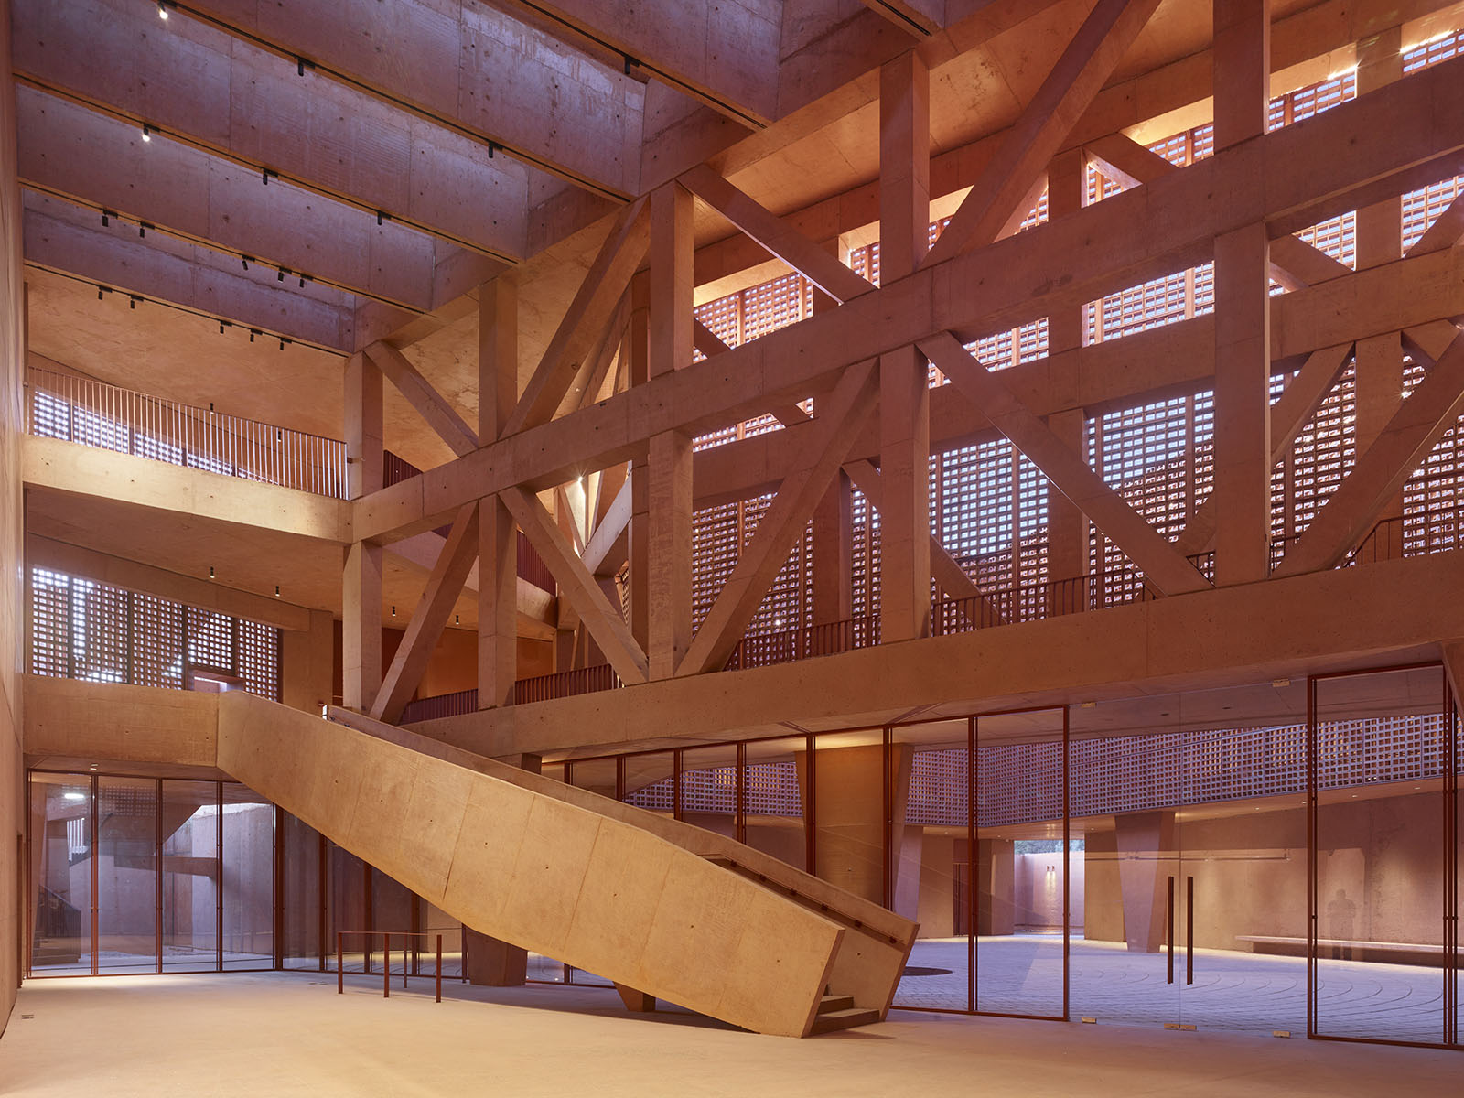
Proyecto museat – museo regional de atacama
Fachada cerámica ventilada, una apuesta normativa
La tarde del 06 de junio del 2025 - hace 3 meses - se registró un sismo magnitud 6,5 en el norte del país, específicamente en la Región de Atacama. Según detalló el Centro de Sismología de la Universidad de Chile en su cuenta de X, el temblor fue a las 13:15 horas con epicentro a 63 kilómetros al oeste de Chañaral, en la Región de Atacama. Desde el Centro Sismológico Nacional (CSN) detallaron que el fenómeno tuvo una profundidad de 33 kilómetros.
Agradecimientos a Max Núñez Arquitectos, y particularmente a Stefano Rolla, por facilitarnos las imágenes.

Slide 28
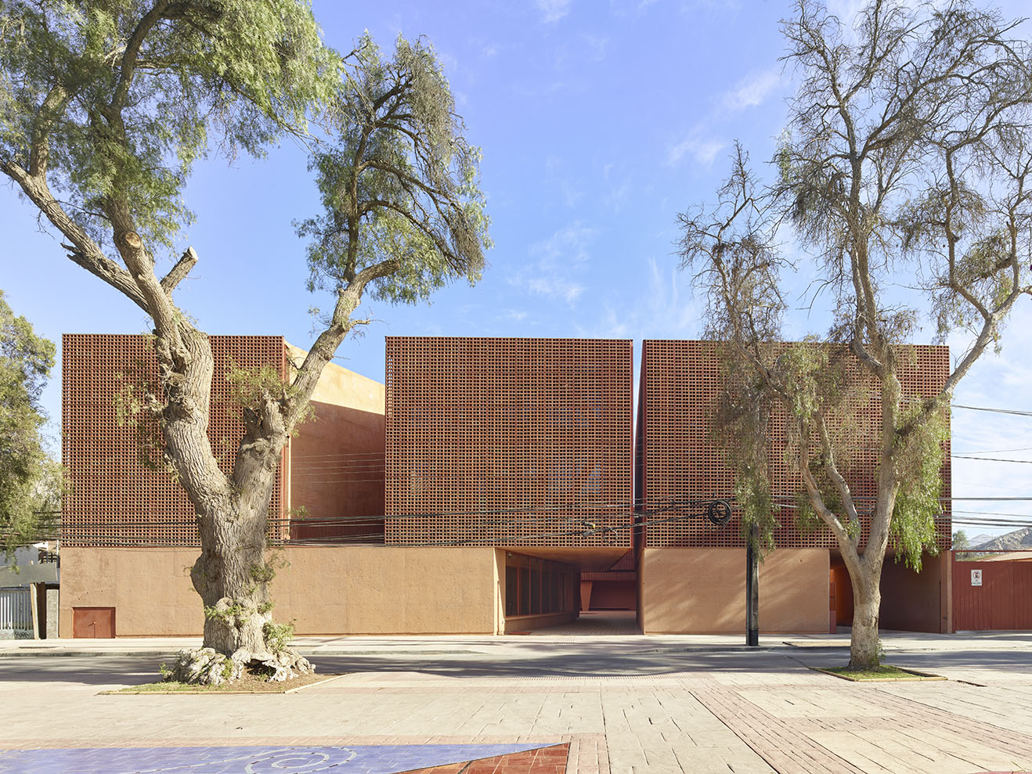
Proyecto museat – museo regional de atacama
Fachada cerámica ventilada, una apuesta normativa

Slide 29
Proyecto museat – museo regional de atacama
Fachada cerámica ventilada, una apuesta normativa
GRACIAS

Slide 30


